Slide 1
Los objetos tecnológicos
Primero básicos A – B- C.
San Fernando College.

Slide 2
¿Qué son los objetos tecnológicos?
Son aquellos que el hombre con su habilidad y creatividad ha creado.

Slide 3
¿Para qué sirven los objetos tecnológicos?
Nacen como una respuesta a una necesidad, la cual el hombre quiere suplir.
Sirven para satisfacer una necesidad o resolver un problema y así mejorar la calidad de vida.

Slide 4
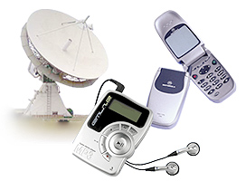
Objetos tecnológicos que nos sirven para COMUNICARNOS

Slide 5
Objetos tecnológicos que nos sirven como medio de transporte.

Slide 6
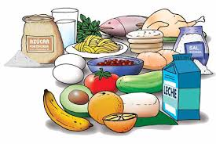
Objetos tecnológico que nos sirven para alimentarnos.

Slide 7
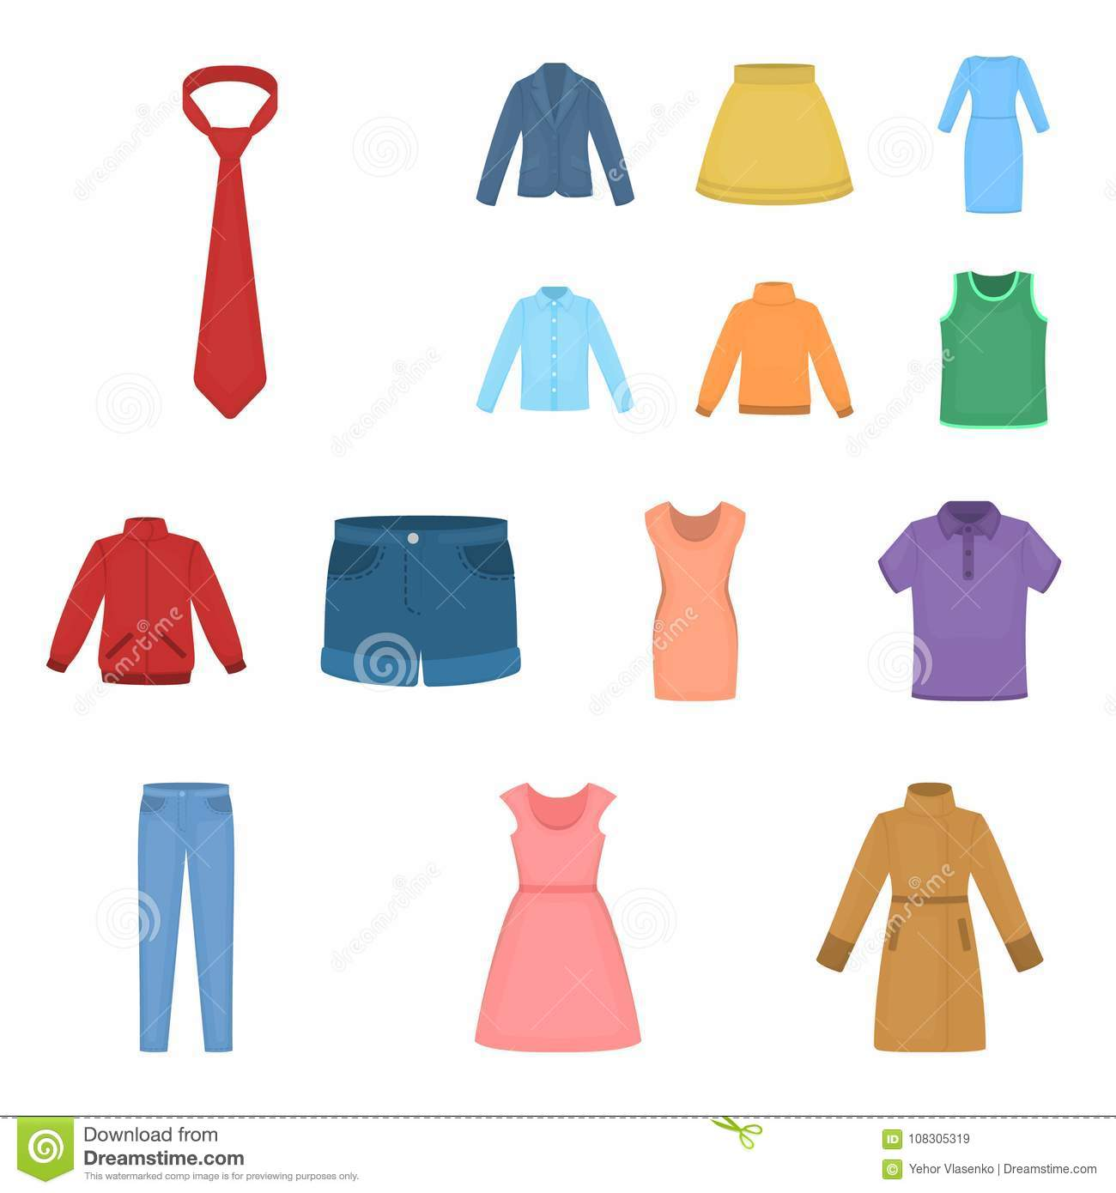
Objetos tecnológicos que nos sirven como vestimenta.

Slide 8
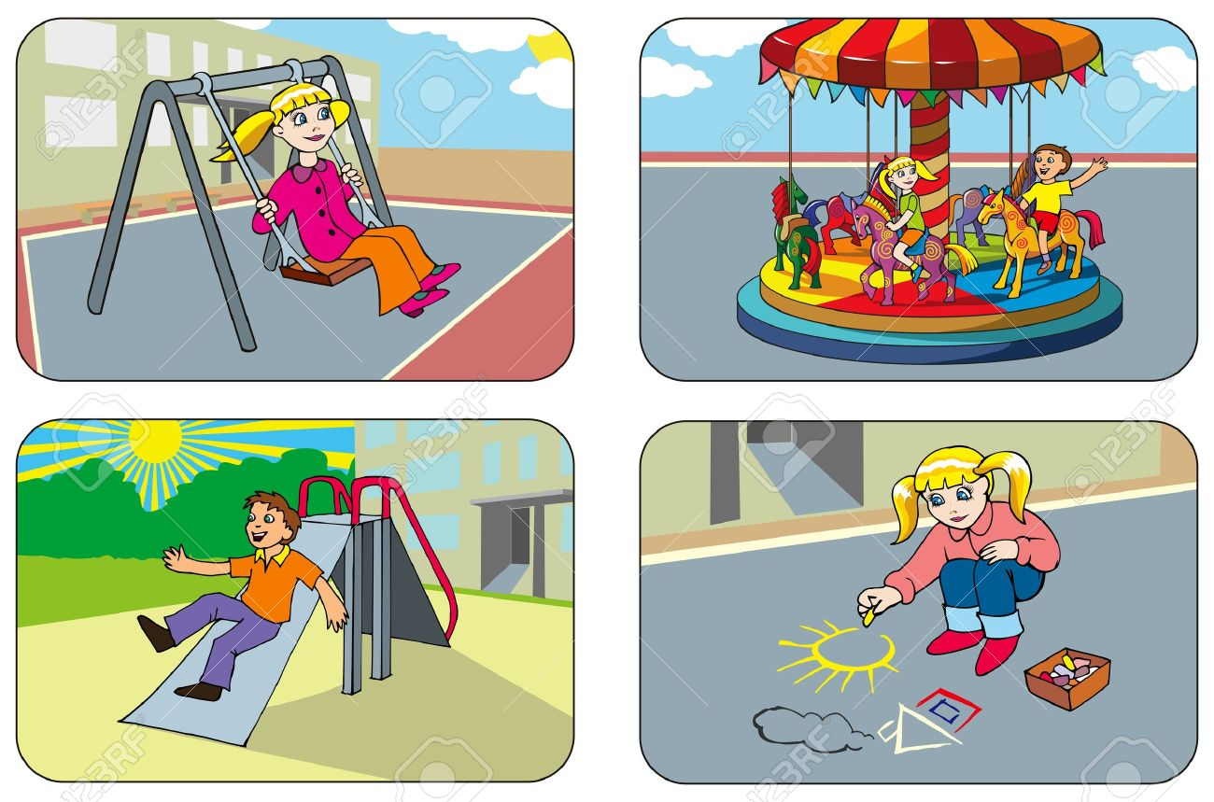
Objetos tecnológicos que nos sirven para recrearnos o divertirnos.

